Slide 1
LH216V Utveckla lärandet med betygskriterier, dag 1
Anna-Karin Högfeldt
Skolan för teknikvetenskaplig kommunikation och lärande
akhog@kth.se
Notes:
Högskoleverkets kvalitetskonferens i Umeå 2007
2007-10-11
Viggo Kann: Målrelaterade betygskriterier kräver modifierad examination
1
Högskoleverkets kvalitetskonferens i Umeå 2007
2007-10-11
Viggo Kann: Målrelaterade betygskriterier kräver modifierad examination
1

Slide 2

Betygskriterier / bedömningskriterier
hur väl kursens
lärandemål uppfylls
Notes:
Högskoleverkets kvalitetskonferens i Umeå 2007
2007-10-11
Viggo Kann: Målrelaterade betygskriterier kräver modifierad examination
2
Högskoleverkets kvalitetskonferens i Umeå 2007
2007-10-11
Viggo Kann: Målrelaterade betygskriterier kräver modifierad examination
2

Slide 3
Varför betygskriterier?
Diskutera vad betygskriterier kan vara bra för ur fyra olika synvinklar:
Vilken funktion kan betygskriterier fylla
…för studenterna?
…för kursledaren/examinatorn?
…för lärare i andra kurser?
…för avnämare?
Notes:
Högskoleverkets kvalitetskonferens i Umeå 2007
2007-10-11
Viggo Kann: Målrelaterade betygskriterier kräver modifierad examination
3
Högskoleverkets kvalitetskonferens i Umeå 2007
2007-10-11
Viggo Kann: Målrelaterade betygskriterier kräver modifierad examination
3

Slide 4
Betygskriterier är bra…
Notes:
Högskoleverkets kvalitetskonferens i Umeå 2007
2007-10-11
Viggo Kann: Målrelaterade betygskriterier kräver modifierad examination
4
Högskoleverkets kvalitetskonferens i Umeå 2007
2007-10-11
Viggo Kann: Målrelaterade betygskriterier kräver modifierad examination
4

Slide 5
…men kräver ofta förändring i bedömning och examination
Betygskriterierna måste integreras med examinationen för att bli verkningsfulla
Annars blir kriterierna lätt ett spel för galleriet
Notes:
Högskoleverkets kvalitetskonferens i Umeå 2007
2007-10-11
Viggo Kann: Målrelaterade betygskriterier kräver modifierad examination
5
Högskoleverkets kvalitetskonferens i Umeå 2007
2007-10-11
Viggo Kann: Målrelaterade betygskriterier kräver modifierad examination
5

Slide 6
Vi måste börja med kursmålen
Notes:
Högskoleverkets kvalitetskonferens i Umeå 2007
2007-10-11
Viggo Kann: Målrelaterade betygskriterier kräver modifierad examination
6
Högskoleverkets kvalitetskonferens i Umeå 2007
2007-10-11
Viggo Kann: Målrelaterade betygskriterier kräver modifierad examination
6

Slide 7
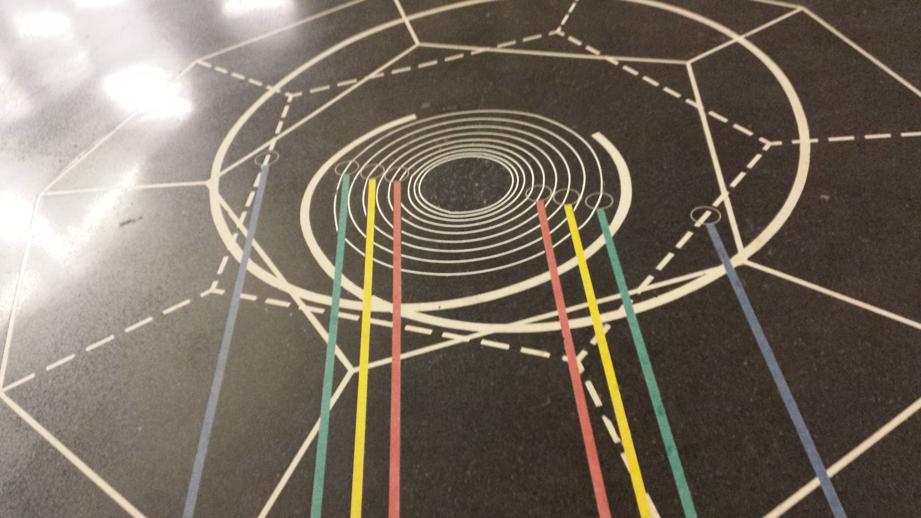
Analys av lärandemålen
Lärandemålen är tänkta att tala om vad godkända studenter kan (göra) efter genomgången kurs.

Slide 8
Målen definierar kursen för olika intressenter
För kursansvarig och lärare/assistenter
För programmet
För studenterna
För rörlighet och jämförelser mellan utbildningar/lärosäten
För arbetsgivare

Slide 9
Kriterier för formulering av lärandemål
RESULTATORIENTERADE
EXAMINERBARA
NIVÅANPASSADE OCH REALISTISKA
GRUND FÖR EXAMINATION, UNDERVISNINGSPLANERING, UPPFÖLJNING OCH KVALITETSSÄKRING

Slide 10
A. RESULTATORIENTERADE
Inte ett lärandemål, men en viktig del i själva kursbeskrivningen
Kursen ger en översiktlig bild av teknikhistoriens utveckling från
1970-talet till 2010-talet, och
studenterna har möjlighet att fördjupa sig i ett valt område
Exempel på tänkbara lärandemål
Studenten ska kunna
Översiktligt beskriva teknikhistoriens utveckling från 1970 till 2010
för personer med icke-teknisk bakgrund
Analysera och problematisera samhällets
behov i ett historiskt perspektiv, utifrån en teknisk lösning

Slide 11
ETT LÄRANDEMÅL ÄR RESULTATORIENTERAT NÄR
  STUDENTEN ÄR SUBJEKTET, INTE KURSEN
  NÄR DET INTE HANDLAR OM VAD MAN GÖR INOM KURSEN, UTAN SOM ETT RESULTAT AV KURSEN

Slide 12
B. EXAMINERBARA/OBSERVERBARA
Det är inget fel med att man vill att studenten ska förstå,
men hur ska vi veta att studenten förstår?
Studenten ska förstå olika produktutvecklingsprocesser
Exempel på tänkbart lärandemål,
beroende på vad man menar med förstå
Studenten ska kunna beskriva, jämföra och kritiskt granska
olika produktutvecklingsprocesser och deras egenskaper

Slide 13
ETT LÄRANDEMÅL ÄR EXAMINERBART NÄR
Det beskriver vad studenten ska kunna uppvisa för observerbara prestationer som rimligt ”bevis” på att hen har uppnått förståelse

Slide 14
C. NIVÅANPASSADE och REALISTISKA
Målet är ganska vagt gällande kunskapsnivå
Studenten ska kunna redogöra för materialens egenskaper
Studenten ska kunna
- redogöra för sambanden mellan kemisk bindning och
materialegenskaper
- välja lämpligt konstruktionsmaterial med hänsyn till
funktion, ekonomi och miljö
Exempel på tänkbara lärandemål,
beroende på vad man menar

Slide 15
ETT LÄRANDEMÅL ÄR NIVÅANPASSAT OCH REALISTISKT NÄR
Det framgår vilken nivå av förståelse som avses
Hänsyn tagits till kontexten och det arbete studenten utför
Kursens bidrag till högre mål för utbildning/program framgår (ex mellan kurser som bygger på varandra bör man kunna se progression av olika slag)

Slide 16
KUNSKAPSTAXONOMIER SOM STÖD VID NIVÅANPASSNING
Bloom, Feisel-Schmitz, SOLO, …

Slide 17
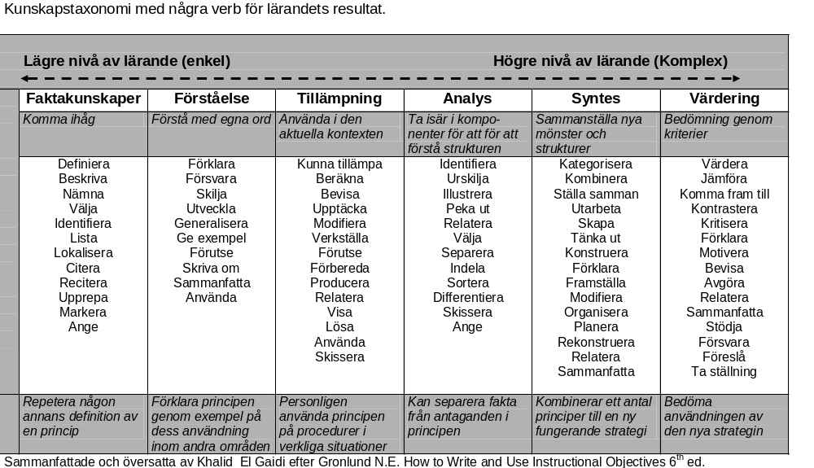
Taxonomi för lärandemål:
Kognitiva mål [Bloom 1956]

Slide 18
Feisel-Schmitz Technical Taxonomy
Judge: (värdera) | To be able to critically evaluate multiple solutions and select an optimum solution
Solve: (lösa problem) | Characterize, analyze, and synthesize to model a system (provide appropriate assumptions)
Explain: (förklara) | Be able to state the outcome/concept in their own words
Compute: (räkna typtal) | Follow rules and procedures (substitute quantities correctly into equations and arrive at a correct result, Plug & Chug)
Define: (återge) | State the definition of the concept or is able to describe in a qualitative or quantitative manner

Slide 19
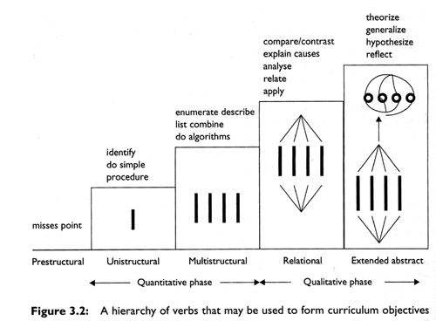
SOLO-taxonomin Biggs s. 79

Slide 20
E. GRUND FÖR EXAMINATION, UNDERVISNINGSPLANERING, UPPFÖLJNING OCH KVALITETSSÄKRING

Slide 21
Kursmål
Vad ska studenterna kunna göra som resultat av kursen?
Constructive
alignment
[Biggs]
Målsamverkan
Aktiviteter
Examination
Vilket arbete ska studenterna göra för att nå målen?
Vad ska studenterna göra för att visa att de har nått målen?

Slide 22
E. ETT LÄRANDEMÅL ÄR TILL GRUND FÖR… OM
Det råder ett tydligt samspel mellan mål, aktivitet och examination så att
De lärandeaktiviteter som sker är kopplade till lärandemålen (föreläsningar, övningar, laborationer, seminarier, grupparbeten osv)
De examinationer som används letar efter individernas måluppfyllelse av samtliga mål
Mål, aktivitet och examination ses över och utvecklas när man upptäcker att resultaten i verkligheten inte stämmer överens med teorin

Slide 23
Analysera era lärandemål!
RESULTATORIENTERADE?
EXAMINERBARA?
NIVÅANPASSADE OCH REALISTISKA?
GRUND FÖR EXAMINATION, UNDERVISNINGSPLANERING, UPPFÖLJNING OCH KVALITETSSÄKRING?

Slide 24
Välkommen Viggo Kann!
Skolan för datavetenskap och kommunikation
och
Skolan för teknikvetenskaplig kommunikation och lärande
viggo@kth.se

Slide 25
Inlämningsuppgift 1:
skriv egna betygskriterier!
Börja med att skriva om lärandemålen om det behövs.
Om du bara har/tänker ha ett enda examinationsmoment i kursen och vill skriva holistiska betygskriterier: hoppa till steg 5!
Gör en matris som visar vilka mål som examineras var (se ADK-exemplet).
Bryt ner lärandemålen i delmål så att varje delmål examineras på samma sätt i (den tänkta examinationen av) kursen. Notera hur varje delmål examineras.
Utforma betygskriterier för E (godkäntnivån) för varje delmål.
Markera vilka delmål som inte behöver ha kriterier på högre nivå än E.
Notes:
Högskoleverkets kvalitetskonferens i Umeå 2007
2007-10-11
Viggo Kann: Målrelaterade betygskriterier kräver modifierad examination
25
25

Slide 26
Inlämningsuppgift 1, fortsättning
Titta igenom gamla examinationsuppgifter och fundera över vad som brukar krävas för olika betyg. Vad borde krävas?
Utforma betygskriterier för A-nivån för varje delmål. Om du anser att ett delmål inte behöver ha kriterier på högre nivå än till exempel E så skriver du kriterier för den högsta nivån som används!
Utforma betygskriterier för C-nivån.
Skissa på hur betygskriterierna ska användas i examinationen. Kan flera delmål examineras med samma uppgift? Behövs flera uppgifter för att examinera ett delmål? Behövs olika uppgifter för olika betygskriterier?
Skicka in via KTH Social senast 30 januari
Notes:
Högskoleverkets kvalitetskonferens i Umeå 2007
2007-10-11
Viggo Kann: Målrelaterade betygskriterier kräver modifierad examination
26
26

Slide 27
Till sist en 2-minuters-utvärdering
Nästa gång blir 4/2 klockan 13:15-16:00
Godbitar ur innehållet:
studentperspektiv på betygskriterier
utvärdering av betygskriterier (gäst)
betygskriterier i din egen kurs
testning och granskning av betygskriterier
sammanvägning av betyg
fallgropar och tips
Notes:
Högskoleverkets kvalitetskonferens i Umeå 2007
2007-10-11
Viggo Kann: Målrelaterade betygskriterier kräver modifierad examination
27
Högskoleverkets kvalitetskonferens i Umeå 2007
2007-10-11
Viggo Kann: Målrelaterade betygskriterier kräver modifierad examination
27

